Slide 1
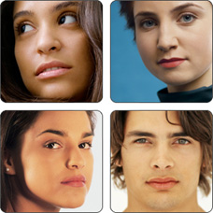
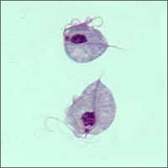

Trichomonas vaginalis
• Trichomoniasis je běžné sexuálně přenosné onemocnění (STD),
které je poměrně snadno léčitelné.
Onemocnění je velmi často bez příznaků, avšak u žen se vyznačuje příznaky
častěji než u mužů.
Bez léčení se zvyšuje nebezpečí nakažení virem HIV.
• Těhotné ženy mohou porodit nedonošené dítě s malou porodní váhou.

Slide 2
Bičenka poševní (Trichomonas vaginalis)
Bičenka poševní (Trichomonas vaginalis) lidově též zvaná pošvík, je anaerobní čtyřbičíkatý parazitický prvok s kosmopolitním výskytem. Má přeměněné mitochondrie zvané hydrogenozomy.
Parazituje v pohlavních orgánech žen a způsobuje lidskou urogenitální trichomoniázu. Žije také v močové trubici mužů, zde ale onemocnění způsobuje velmi vzácně. Přenáší se pouze pohlavním stykem. Infekčním stádiem je trofozoit.
Bičenka poševní má čtyři přední bičíky a jeden zpětný, který vytváří na boku těla krátkou undulující membránu. Undulující membrána slouží k pohybu a je podložena zpevňující kostou.
Dosahuje velikosti až 32 × 14 ųm. Středem těla se táhnou zpevňující vlákna tvořící podpůrný sloupek (axostyl). Golgiho komplex je parabazálními fibrilami propojený s jádrem a vytváří tak parabazální aparát.

Slide 3
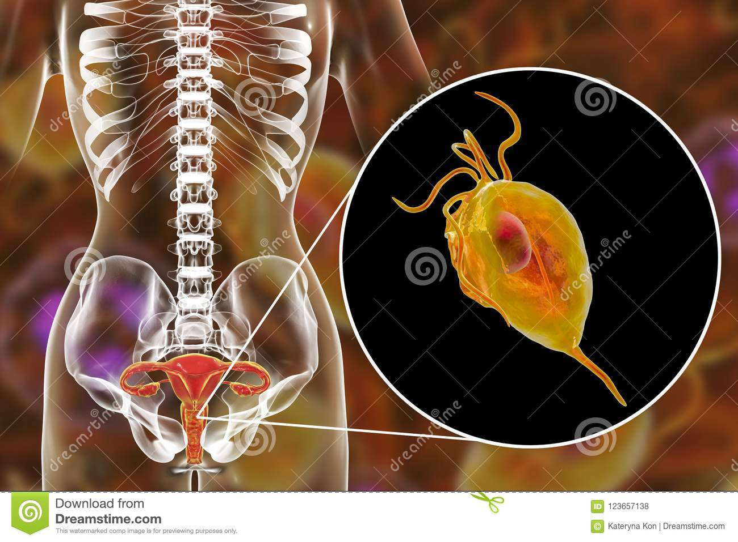

Slide 4
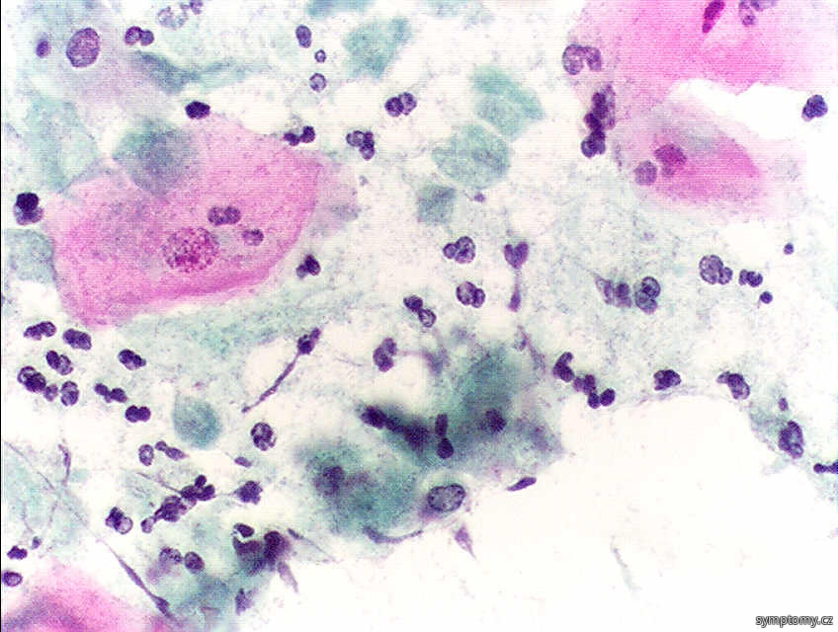
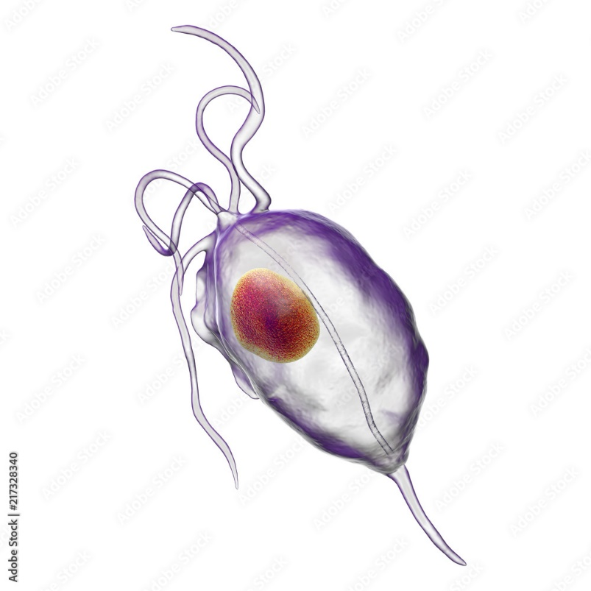
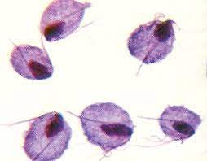
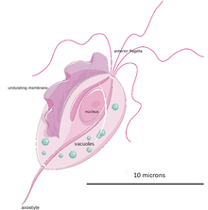
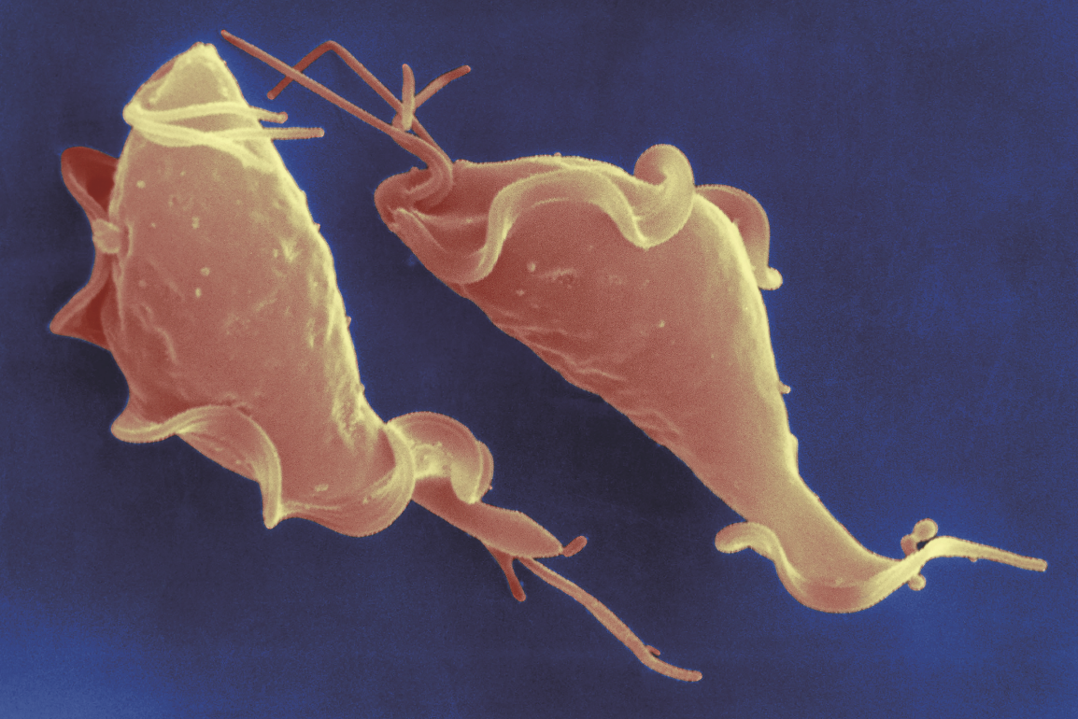
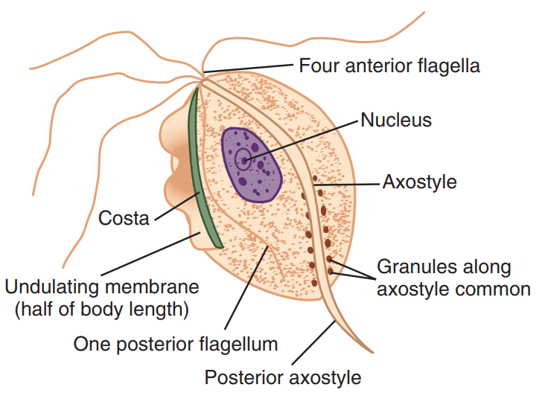

Slide 5
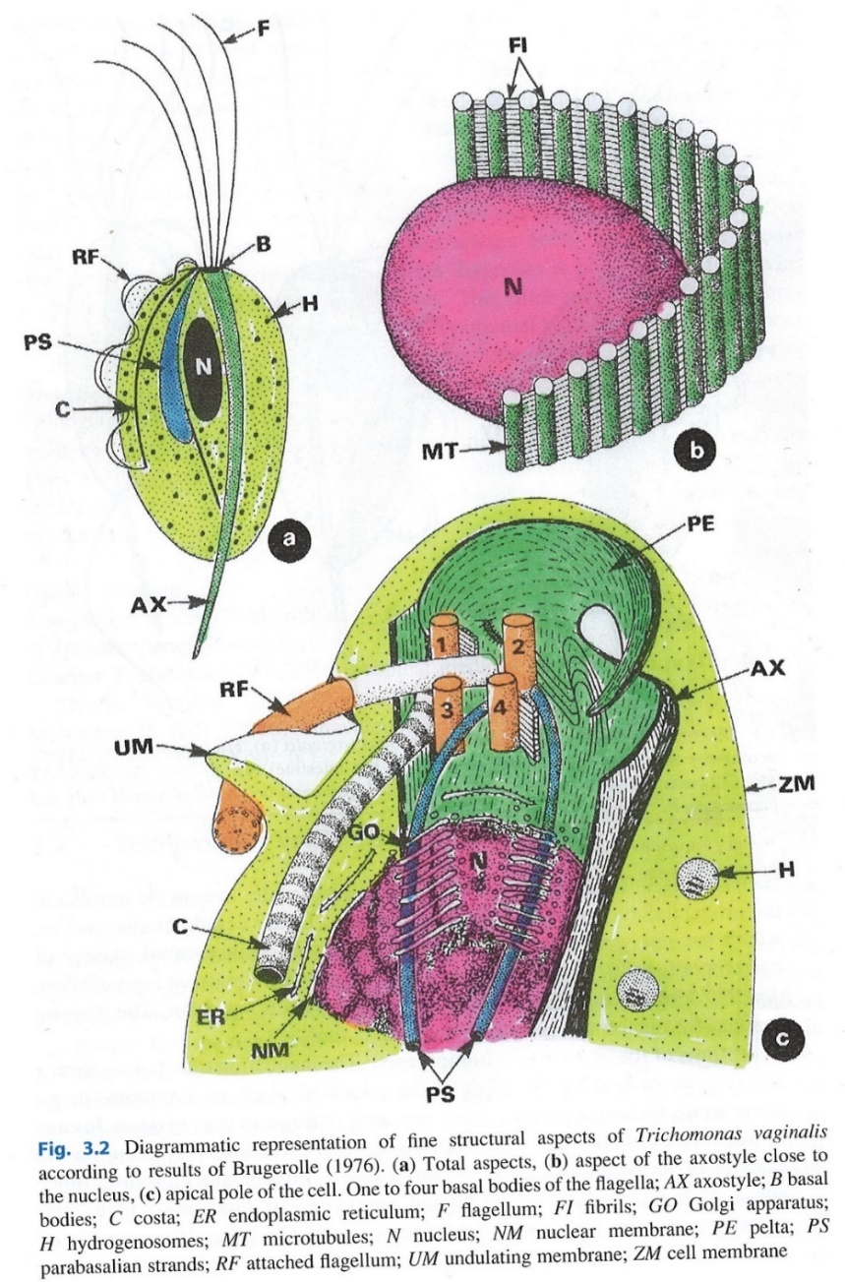
Trichomonas vaginalis
Tritrichomonas foetus Trichomonas vaginalis

Slide 6
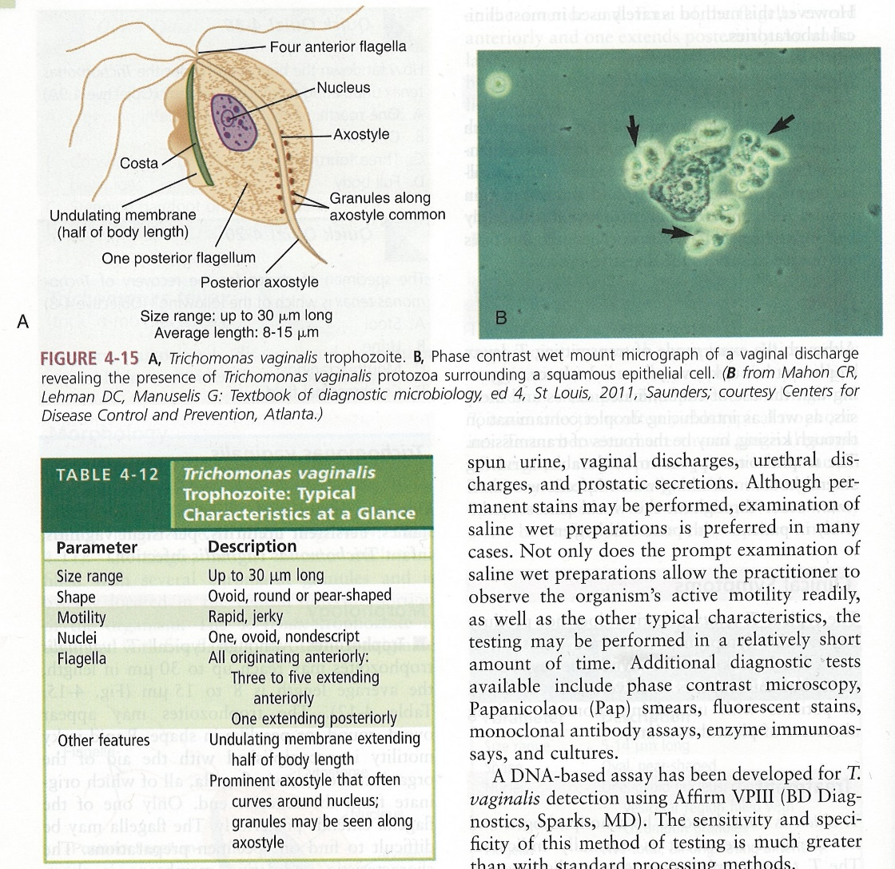
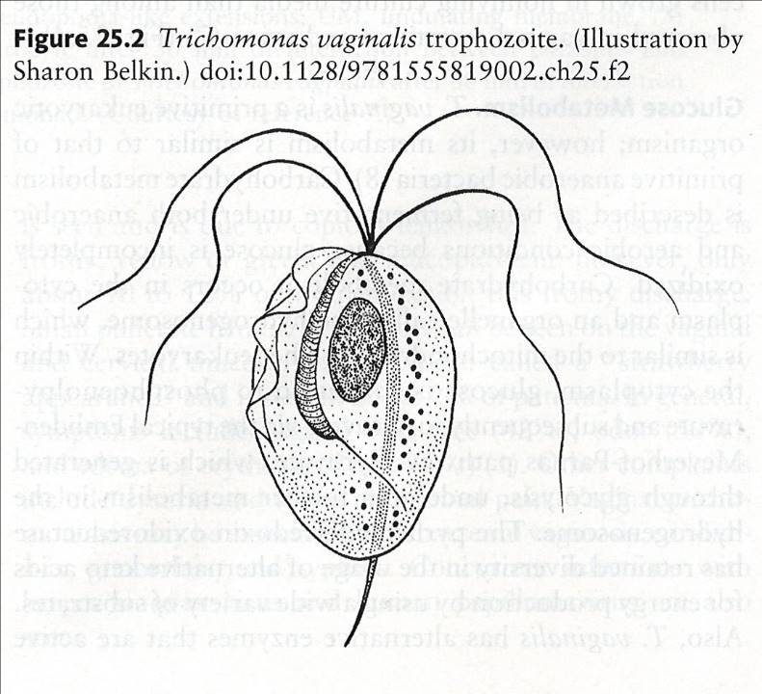
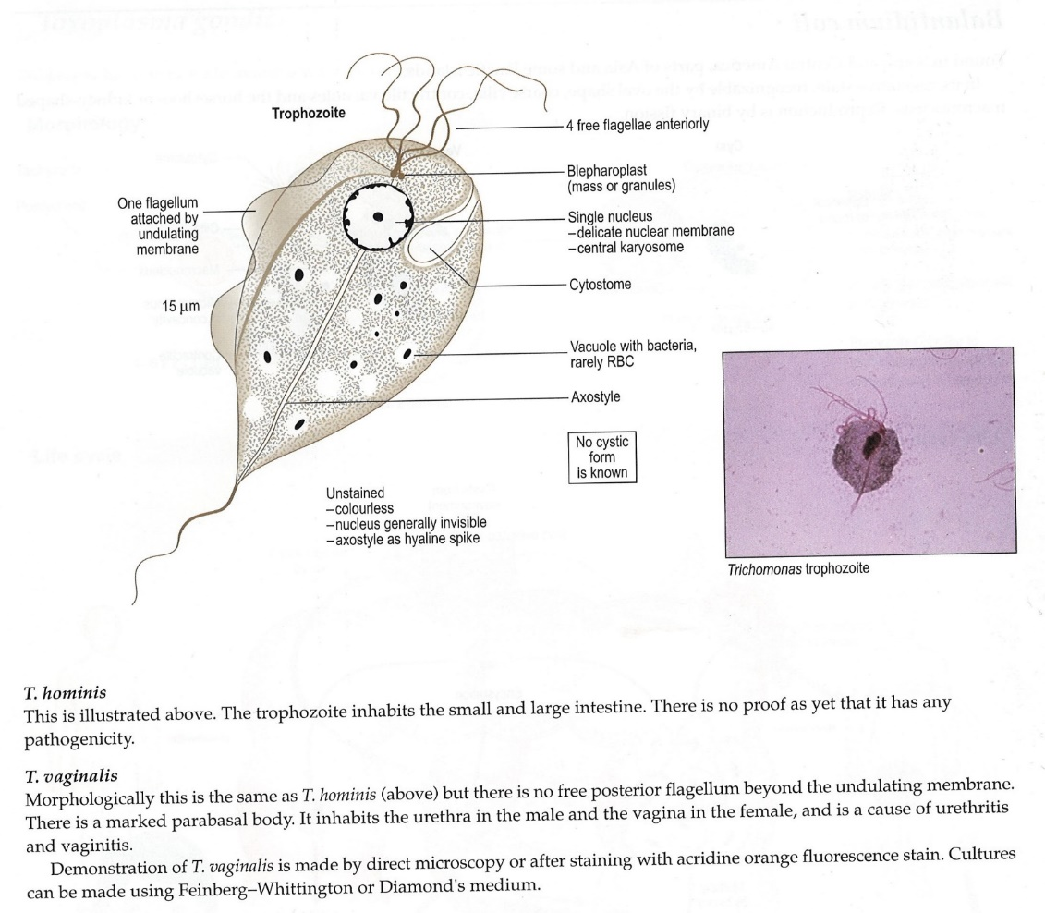
Trichomonas vaginalis

Slide 7
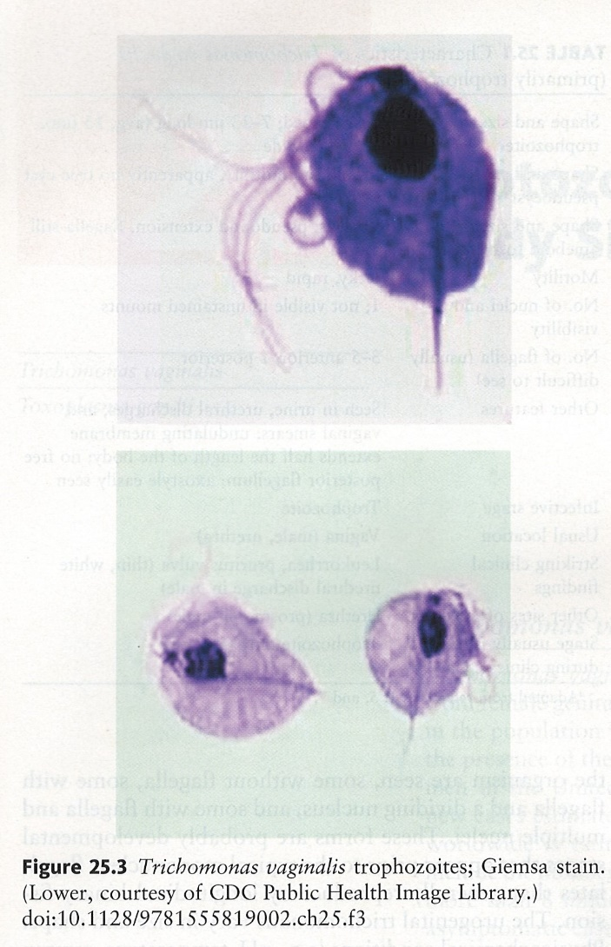
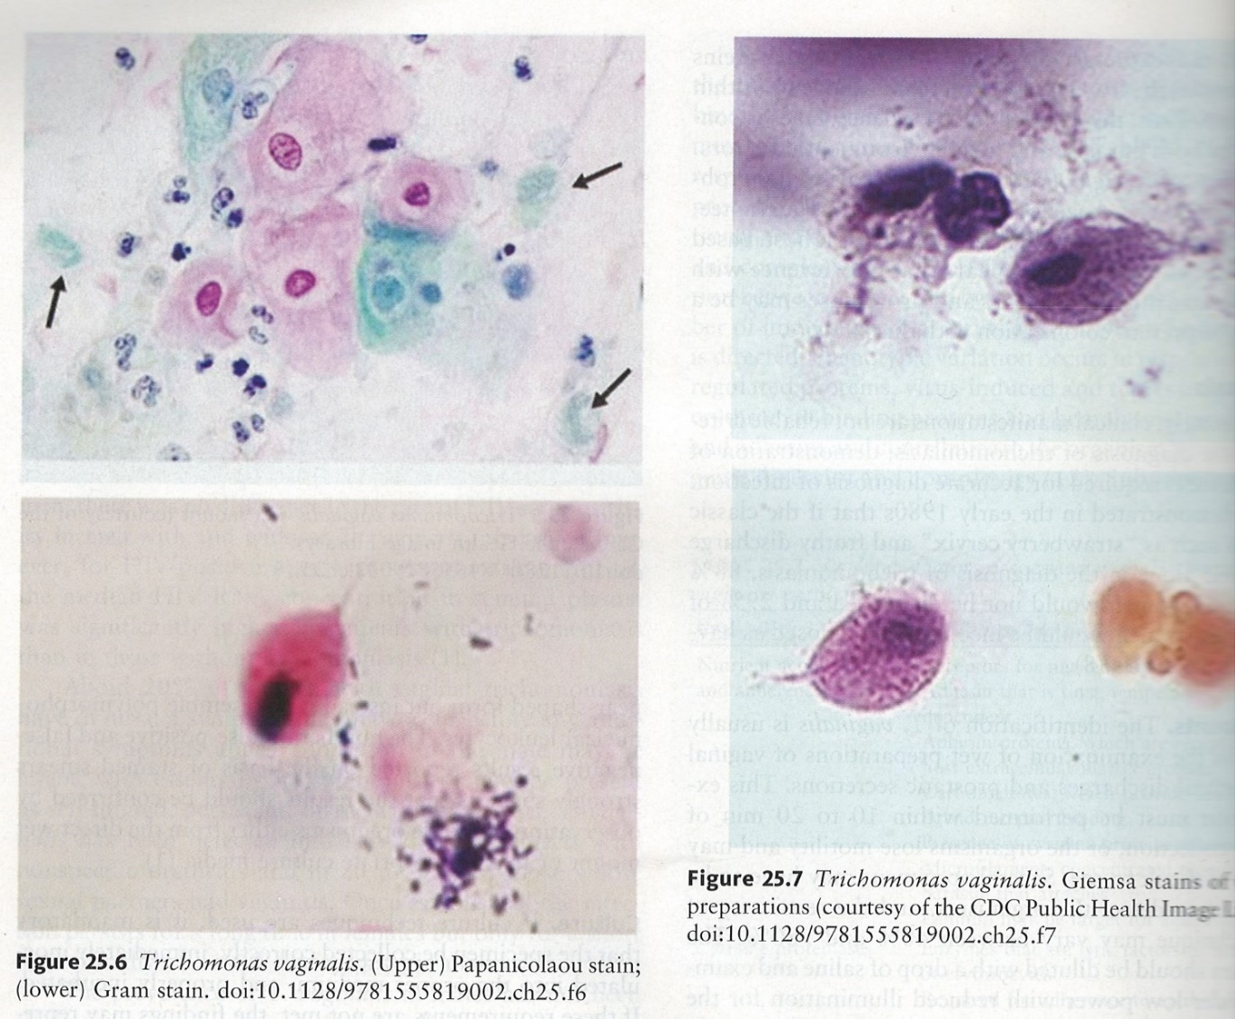
Trichomonas vaginalis – barvené preparáty

Slide 8
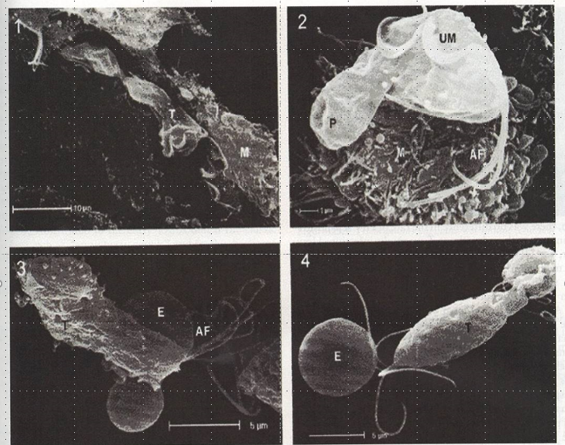
Trichomonas vaginalis - TEM

Slide 9
Životní cvyklus
Bičenka poševní žije v urogenitální soustavě člověka, kde se živí bakteriemi, buněčným detritem a erytrocyty.
Rozmnožuje se mitotickým dělením. Jedná se přitom o speciální mitotické dělení nazývané kryptopleuromitóza.
Nevytváří cysty a je tedy schopná přežít pouze 24 hodin v moči, ve spermatu, nebo ve vodě. Na předmětech znečištěných kontaminovanou tekutinou přežívá 1–2 hodiny.
Přenos je přímý – z hostitele na hostitele bez využití vektora a bez toho, aby parazit prodělal vývoj ve vnějším prostředí.
K přenosu dochází při nechráněném pohlavním styku infikovaného a neinfikovaného člověka.

Slide 10
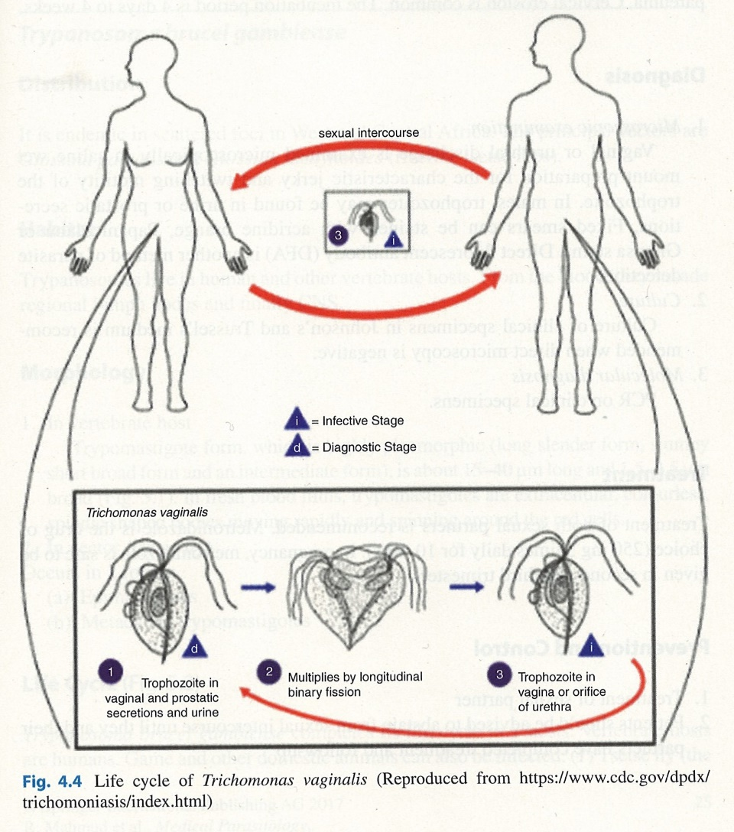
Trichomonas vaginalis – životní cyklus
Trofozoiti žijí ve vagině, ale mohou
být nalezeni také v Bartholiniho
žlázkách, uretře a v močovém
měchýři ženy.
U mužů se vyskytují v přední části
močové trubice a mohou být také
v prostatě.
Trofozoiti se podélně binárně dělí
a mohou být nalezeni ve vagině,
sekretu prostaty a v moči.
Životní cyklus probíhá jen s
účastí člověka. Cysta se netvoří,
přenos je při pohlavním styku.
5) Trichomoniasa se často vyskytuje
společně s canditidou, kapavkou,
syphillis nebo u imunodeficientních
pacientů (HIV).
Při porodu může infekční matka
nakazit své dítě.

Slide 11
Trichomoniáza
Bičenka u žen způsobuje rozvrat poševní mikroflóry. Vyvolává gynekologické záněty spojené s výtokem. Toto onemocnění se nazývá trichomoniáza.
Bez léčení sice trichomoniáza poleví, ale může se opakovat, zejména v těhotenství, kdy může vyvolat předčasný porod. Dlouhodobý zánět může skončit i sterilitou a to i u mužů, pokud se u nich nákaza bičenkou poševní projeví.
V případě patogennity bičenky poševní u mužů jsou pak klinickými projevy trichomoniázy zánět prostaty a nadvarlat.
Onemocnění také u nakažených zvyšuje citlivost vůči viru HIV.

Slide 12
Diagnostika a léčba
Trichomonas vaginalis je zpravidla diagnostikována pomocí roztěru poševního sekretu. Kromě toho je možné ji pozorovat pod mikroskopem přímo.
Při využití primerů specifických pro GENBANK/L23861 lze bičenku diagnostikovat i pomocí metody PCR.
K léčbě se užívá metrodinazol a ornidazol, přičemž jsou léčeni i sexuální partneři nemocných trichomonázou, pro případ, že by byli asymptomatickými přenašeči.
Reinfekce je možná, prevencí je používání kondomů.

Slide 13
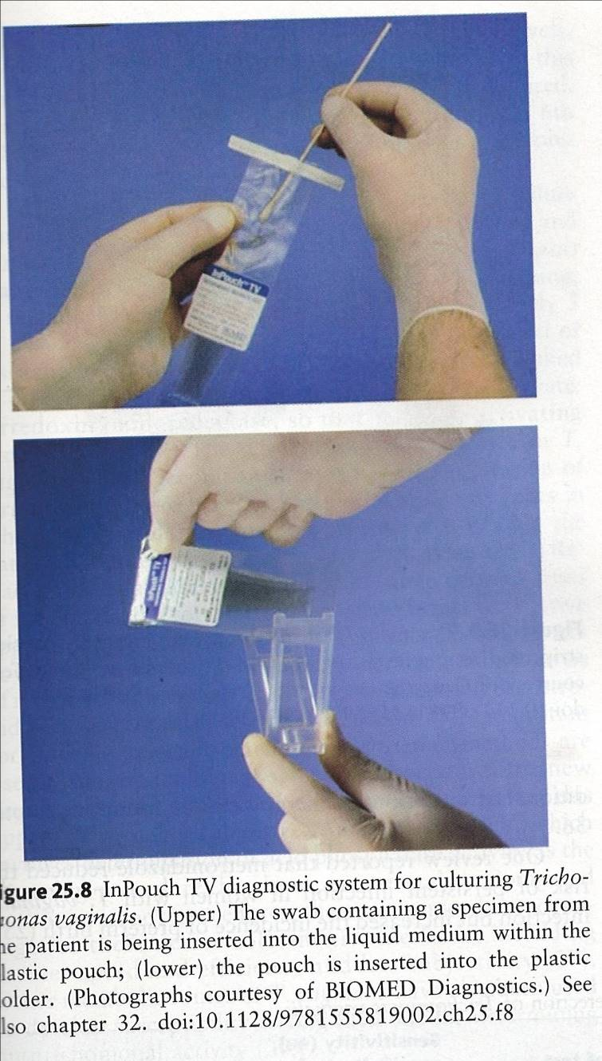
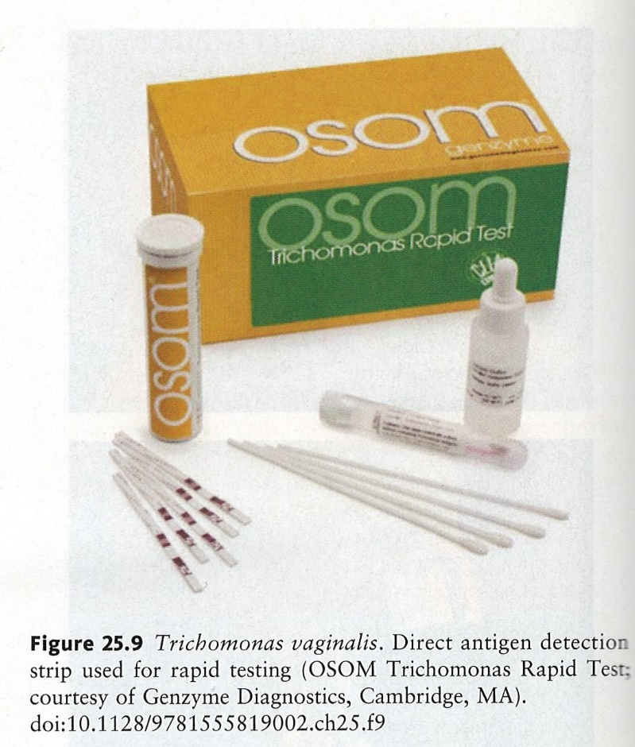
Trichomonas vaginalis
Diagnostický systém Přímý antigenní test

Slide 14
Co je to trichomoniasis?
Trichomoniása je velmi běžné sexuálně přenosné onemocnění (sexually transmitted disease - STD), které je působeno parazitickým prvokem Trichomonas vaginalis.
Přesto, že jsou příznaky onemocnění velice variabilní, většina infikovaných žen a mužů si není nákazy vědoma.
V USA se odhaduje, že 3,7 mil. lidí je napadeno, ale cca 30% z nich nemá symptomy trichomoniásy.
Infekce je daleko častější u žen než u mužů a starší ženy bývají napadeny častěji, než ženy mladé.

Slide 15
Jak se člověk nakazí ?
Lidé se cizopasníkem nakazí při sexu. U žen je obvykle napadena vulva, děloha a močová trubice a u mužů pak nejčastěji močová trubice.
Při sexu se obvykle cizopasník přenáší z penisu do vaginy, z vaginy do penisu a je znám také přenos s vaginy do vaginy.
Pro cizopasníka není obvyklé, aby se vyskytoval na dalších částech těla jako např. na rukou, ústech a konečníku.
Není jasné proč někteří infikovaní lidé mají symptomy onemocnění a jiní ne a předpokládá se, že to závisí na věku a celkovém zdraví a kondici.

Slide 16
Jaké jsou hlavní příznaky trichomoniásy ?
Zhruba kolem 70% infikovaných lidí nemá příznaky onemocnění.
Pokud trichomoniasa příznaky působí je jejich rozsah od malého zarudnutí po těžké záněty.
Někteří lidé mají příznaky 5 až 28 dnů po infekci, ale jiní je nemají nikdy.
Muži s trichomoniásou pociťují určité svědění a dráždění uvnitř penisu a pálení po vymočení a ejakulaci.
Ženy s trichomoniásou pociťují svědění, pálení a bolesti v oblasti genitálií a diskomfort při močení. Tyto příznaky provází rovněž páchnoucí výtok z pochvy průhledné, bělavé, nažloutlé nebo nazelenalé barvy.
Lidé s trichomoniásou nemají příjemné pocity při sexu, bez léčení může infekce přetrvávat až několik měsíců až let.

Slide 17
Jaké mohou být při trichomoniáse komplikace ?
Trichomoniása může zvyšovat pravděpodobnost nakažení
dalšími pohlavními nemocemi. Například trichomoniása působí záněty genitálií a to usnadňuje proniknutí viru HIV do těla a jeho přenos na sexuálního partnera.
Jak trichomoniása působí na těhotnou ženu a její dítě ?
Zvyšuje se riziko předčasného porodu a narozené dítě má velmi nízkou porodní váhu. Těhotenství ženu před infekcí Trichomonas vaginalis nechrání.

Slide 18
Přehled STD u těhotných žen v USA
STDs Odhad počtu těhotných žen
Bacterial vaginosis 1,080,000
Herpes simplex virus 2 880,000
Chlamydia 100,000
Trichomoniasis 124,000
Gonorrhea 13,200
Hepatitis B 16,000
HIV 6,400
Syphilis <1,000

Slide 19
Děkuji za pozornost

